Slide 1
Природне карактеристике Европе
Разуђеност обале

Slide 2
Да се подсетимо
Шта је хоризонтална разуђеност обале?
- разуђеност обале представља одступање обале од праве линије
Облици разуђености које препознајемо на карти Европе
-острва -мореузи
-полуострва
-заливи

Slide 3
Од свих континената Европа има најразуђеније обале
Ваш задатак ће бити да све појмове које будемо обележили пронађете на карти у атласу
Препишете у свеску
Обележите у немој карти
Одговорите на сва питања која се налазе у облачићима
И на питања која се налазе у склопу текста

Slide 4
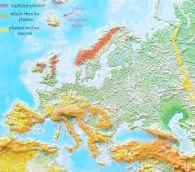
Разуђеност обале -океани и мора
Северне обале Европе запљускује Атлантски океан
Ту се налазе мора Баренцово,Бело, Печорско, Балтичко, Норвешко и Северно
Мореузи Скагерак и Категат одвајају Северно од Балтичког мора
Западне обале Европе запљускује Атлантаски океан
Мореуз Гибралтар одваја Атлантски океан од Средоземног мора
Јужне обале Европе запљускује Средоземно море и његови делови Црно море, Мраморно, Егејско,Јадранско, Јонско, Тиренско,Лигуријско
Мореуз Босфор одваја Црно од Мраморног мора
Северни ледени океан
Карско море
Баренцово море
Норвешко море
Бело море
Атлантски океан
Скагерак
Северно море
Шта су мореузи?
Категат
Балтичко море
Лигуријско море
Јадранско море
Гибралтар
Тиренско море
Црно море
Босфор
Јонско море
Егејско море
Средоземно море

Slide 5
Разуђеност обале- полуострва
Највећа европска полуострва су:
- Скандинавско
- Кола
- Јиланд
Пиринејско
Апенинско
Балканско
Азовско
Кола
Скандинавско
Шта су полуострва?
Јиланд
Пиринејско
Балканско пол.
Азовско
Апенинско пол.

Slide 6
Разуђеност обале-острва-
Највећа европска острва су:
Исланд
Ирска
Велика Британија
Корзика
Сардинија
Сицилија
Крит
АРХИПЕЛАГ је група острва
постоје архипелази на северу-
-Свалбард
-Земља Фрање Јосифа
-Нова земља
-На југу постоји неколико архипелага у Егејском и Јадранском мору
Нова Земља
Исланд
Ирска
Велика Британија
Шта је острво?
Балеарска
острва
Корзика
Сардинија
Сицилија
Крит

Slide 7
Разуђеност обале-мореузи
Шта су мореузи?
Најзначајнији европски мореузи:
Скагерак и Категат-повезују Северно и Балтичко море
Доверски канал и Ла Манш повезују Атлантски океан и северно море
Канал Светог Ђорђа раздваја Ирску од Велике Британије
Гибралтар-повезује Атлантски океан и средоземно море
Сицилијанска врата-раздвајају афричку обалу од Сицилије
Отрантска врата-повезују Јадранско и Јонско море
Дарданели- повезују Егејско и Мраморно море
Босфор-повезује Црно и Мраморно море
Керч-повезује Црно и Азовско море
Канал Св. Ђорђа
Обележи мореузе у немој карти
Скагерак
Категат
Доверски канал
Ла Манш
Керч
Гибралтар
Отранска врата
Босфор
Сицилијанска врата
Дарданели

Slide 8
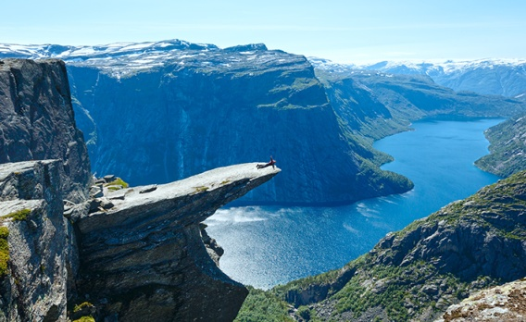
Разуђеност обале-заливи
Да поновимо-заливи представљају увучене делове мора у копно
Север Европе-Скандинавско полуострво је познато по фјордовима- уски заливи настали радом ледника
Већи европски заливи су: Бискајски, Фински, Ришки, Ботнички
Пронађи на карти Лионски и Ђеновски залив?
Фјордови
Ботнички
Фински
Ришки
Бискајски
залив

